Slide 1


BRMS (Systèmes Experts) & IA
Expertise / Compétence / Références
2022

Slide 2
5,4 ans
Moyenne des années d’expérience sur le BRMS
Expertise IA
15
Consultants dédiés
7
Centres de services créés
39
clients
121
Personnes formées
>200%
Dernière optimistion de perf constatée (Sept 2022)

Slide 3


Expertise BRMS
(Systèmes Experts)
Nous sommes expérimentés
Le BRMS est notre cœur de métier
Nous savons transmettre

Slide 4
Expertise AMOA - MOE
Recueil métier, cartographie des règles
Définition et industrialisation d’un BRMS dans le SI
Audit et optimisation de performance
Cadrage et planification des projets BRMS
Gouvernance et bonnes pratiques
Formations adaptées
Mise en place de bureaux de compétence
Réalisation et intégration
Eligibilité, choix et comparatif de BRMS
Au forfait, en assistance technique, sous-traitance

Slide 5

A partir du contexte client, nous savons :
Etayer un choix permettant une décision
Donner une trajectoire et un cap jalonné de projet
Créer les conditions d’une adhésion à la technologie
Former sur notre propre contenu pédagogique
Auditer et optimiser l’existant

Slide 6
Socle d’expertise
Référant
IA
Centre de Formation
Pépinière R&D
Partenariat

Slide 7
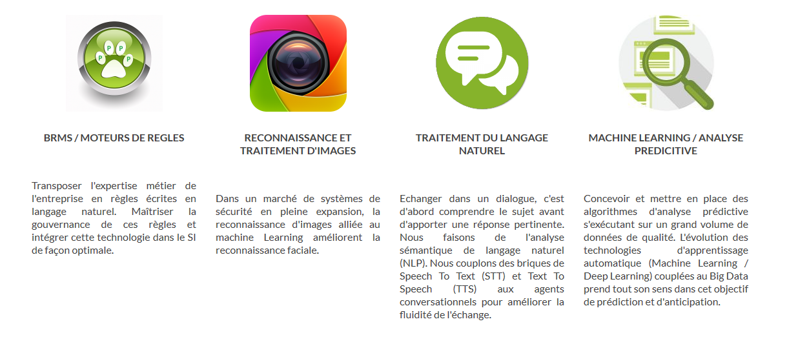
Expertise en IA

Slide 8
Une R&D dédiée
Pacte Novation produit au sein de son laboratoire R&D en IA des solutions sur des cas concrets :
RHEZOR : Analyse intelligente de textes afin de distinguer des unités de sens pour faciliter la lecture aux personnes dyslexiques.
OMAR : Outil de maintenance prédictive visant à anticiper les incidents sur du matériel roulant..
JASPER : Assistant virtuel vocal (chatbot) permettant de dialoguer sur les problématiques de support matériel informatique et de projets de développement logiciel.
AVI : Moteur de recommandations (chatbot) sur des produits culturels et multimédias.
MODIP : Modèle de détection et d’identification de personnes sur un flux vidéo.
REVOL : Moteur de Reconnaissance Vocale des locuteurs.

Slide 9

MOA
POC / Pilote / Dossier de choix
CRPCEN (2011 – 2013)
GENERALI (en cours depuis 2012)
ENIM (en cours depuis 2013)
MAAF (2013)
CACF (en cours depuis 2014)
CNAV (2013-2014)
FRANFINANCE (2015 - 2016)
ENGIE (en cours depuis 2013)
SCA (en cours depuis 2021)
BNP Paribas (en cours depuis 2021)
SCHNEIDER ELECTRIC (2010)
SNCF DSIV (2010)
CRPCEN (2011)
MSA (2013 / 2014)
UNIFAF (2014)
ONISEP (2016)
ARCELORMITTAL (2017 - 2018)
MALAKOFF MEDERIC (2011)
JC DECAUX (2012)
GENERALI (2013-2014)
THALES (2013)
ALSTOM (2018 - 2019)
BNP Paribas (2021 & 2022)
SANTEVET (2021)
ADIS (2021 & 2022)
MOE / Centres de Service / Conseil / Audit
Formation
MAAF (2012 / 2013)
GENERALI (en cours de 2012)
ENIM (en cours depuis 2013)
ALSTOM (2010 / 2011 / 2018 - 2019)
CBP (2010)
SNCF DSIV (2010 – 2013 / 2018 - 2021)
iMSA (En cours depuis 2018)
CRPCEN (2011 – 2013)
CNAV (2017 / 2019)
SODEXO (2018 / 2019)
ARCELOR MITTAL (2012 / 2018)
BNP Paribas (en cours depuis 2021)
SOFAXIS (2013 – 2016 - 2020)
CACF (en cours depuis 2014)
CDC (2013)
ENGIE (en cours depuis 2013)
Natixis Financement (2014 - 2016)
CHOREGIE (2014)
CNIEG (2013 - 2017)
AMUNDI (2019 - 2020)
AXA (en cours depuis 2018)
COFIDIS (2018)
CARMOOVE (2018)
SCA (en cours depuis 2018)
MAAF (2012 – 2014)
GENERALI (de 2013 à 2019)
MACIF (2013)
CBP (2010)
CRPCEN (2012)
CHOREGIE (2014)
ENIM (2015)
ENGIE (2014)
CACF(2016 / 2020)
SGCF (2017)
VALLOUREC (2019)
MSA (2019)
CNAM (2020)
BNP Paribas (2021)

Slide 10


































ASSURANCE
Conseiller virtuel
Compte carrière
Tarification
Retraite
Gestion du risque
Habillement
Recommandation
Ecritures comptables
Prise en charge des prestations
Commissionnement
Cotisations
Parcours client
Financement
Questionnaire
PUBLIC
INDUSTRIE
Fraude
Lutte blanchiment
Contrôle de données
Analyse augmentée
Risques
Tarification / Commandes
Ordres
Configuration technique
Recommandation
Fraude
Diagnostic de panne
Eligibilité
Octroi de crédit
Optimisation trafic
Contrôle Qualité
FINANCE

